Slide 1
世界鱼窗 · 商业计划书 · J1 / P1
世界鱼窗 · 人是鱼进化来的：全球江河流域生态微缩理想国
商业计划书 (Business Plan & Pitch Deck) ｜ 面向文旅文创产业基金、生态科普天使投资人与政府战略合作方
￥1,500 万元
天使轮融资诉求
出让投后 10.0% 股权
￥1.50 亿元
投后估值体系
对应投前估值 1.35 亿元 (B5)
18 个月
买下惠州样板里程碑
单月打平 · 100场营地跑通
求一个决定
【融资请求与核心决定句 (J1 / P1 / B2 / B5)】
■ 核心决定：世界鱼窗拟融资天使轮人民币 1,500 万元，出让投后 10.0% 股权，投后估值 1.50 亿元（对应投前估值 1.35 亿元）。
■ 读者定向：文旅文创产业投资基金、自然科普研学机构投资人与地方文化旅游集团（本材料仅供专业投资者与合作机构决策参考）。
■ 资金目标：支撑 18 个月内买下惠州龙门张连塘第一期样板基地（三大流域水体微缩隔离、黄剑野生原系鱼引种驯化、沉浸式反战研学剧场一期跑通）。
■ 核心定位：对标深圳世界之窗（世界之窗演员是人，世界鱼窗演员是全球原生鱼），构建五亿年生命演化溯源与和平科教研学文旅地标。
来源：世界鱼窗项目组 2026 年第 3 季度财务测算与商业立项文件；数据有效期至 2026-12-31。 ｜ 第 1 / 12 页

Slide 2
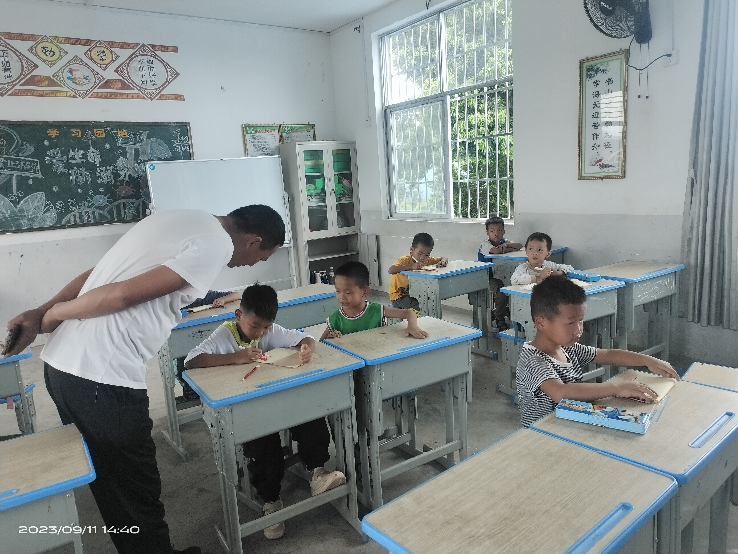
真实需求验证 · J2 / P4
真实需求与四问发生史：这件事到底发生过没有？
拒绝虚构概念，逐项核验需求、付费、交付、获客四项真实发生历史，未发生的诚实承认待验证
已发生项
【需求与获客真实发生记录 (B3 / B7)】
■ 需求验证【已发生】：2023-09-11 颜光华老师于广西三江侗族自治县乡村小学支教现场，面向全校 60 余名师生开设《人本质是鱼进化来的》生命演化与反战和平课程，学生主动举手争辩并深度共鸣，课后留存讨论记录与两段真实课堂视频。
■ 种质储备【已发生】：黄剑（Rick 邪）数十年来在全国各大江河野外抢救性收集保育 60 余种纯种原生野生鱼活体种群，建立首期天然种质储备。
■ 基地勘测【已发生】：2026-09-22 团队完成惠州龙门张连塘水库实地空间勘察，确认天然水系分支具备微缩世界各大水系的独特地理地貌。
待验证项
【付费与交付待验证状态 (B3 / B7)】
■ 付费验证【待验证】：本商业化付费研学产品目前尚未产生实际商业收入。设计目标为一期水上营地竣工后启动首期 100 人早鸟收费营。
■ 交付验证【待验证】：目前处于基地工程设计目标阶段，完整沉浸式实景演艺与水体微缩工程尚未正式对外交付运营。
■ 获客验证【待验证】：已与大湾区 3 家自然研学机构达成初步合作意向，目标以包班与亲子周末定制团方式导入首批客流。
📸 2023-09-11 广西三江乡村小学支教现场
颜光华老师支教现场全景实录：孩子们争相回答生命演化问题，深度启发世界鱼窗哲学灵魂。
来源：广西三江侗乡小学支教档案（2023-09-11）及惠州龙门张连塘水系勘测纪要；数据有效期至 2026-12-31。 ｜ 第 2 / 12 页

Slide 3
待赌假设与低成本验证 · J7 / P5 / P6 / P7
待赌核心假设：按验证成本从低到高排序
列清在赌的全部关键假设，配以花最少钱即可证伪的验证动作，以真实外部行为作为唯一判据
先验成本 15 万
待赌 1 · 原系鱼水体适应
外部判据：30天综合存活率 > 90% (P7)
先验成本 2 万
待赌 2 · 高端研学付费意愿
外部判据：收足 100 笔银行真实转账全款 (P7)
待赌 1
【待赌项 1：水体微生态隔离与原系鱼成活率】
待赌 2
【待赌项 2：高端生命研学营地真实付费意愿】
■ 假设内容：惠州龙门张连塘水库自然活水环境通过柔性阻隔网与微生境调控，可支撑温带与亚热带不同流域原生鱼存活。
■ 最低成本验证：先不在全库动工，仅耗资人民币 15 万元在 1 号水湾设立试验网箱，投放 500 尾野生原种鱼开展 30 天越冬存活实验。
■ 外部行为判据 (P7)：30 天综合存活率 > 90% 且无重大水生传染病即为通过；若存活率低于 80% 则立即触发止损，暂停大工程。
■ 结论前提与可证伪条件 (B13)：若 30 天内越冬存活率低于 80%，则该水体适应性假设不成立，立即停止全库重资产改造。
■ 假设内容：大湾区中产家庭愿意为“人是鱼进化来的生命溯源 + 第四次世界大战原始人反战沉浸”主题支付 1,280 元/人·2天1夜客单价。
■ 最低成本验证：耗资人民币 2 万元与合作自然研学机构联合推出线上招募推文，预售首批 100 个体验营早鸟名额（全额收取预付定金）。
■ 外部行为判据 (P7)：以收到 100 笔真实银行/微信转账全款为唯一成功判据；口头咨询或口头意向一律不计入通过指标。
■ 结论前提与可证伪条件 (B13)：若 60 天内全额定金到账不足 50 笔，则该研学付费假设不成立，立即叫停后续扩建并清算退款。
来源：世界鱼窗项目部验证实施方案与风控预案；数据有效期至 2026-12-31。 ｜ 第 3 / 12 页

Slide 4
商业模式闭环 · J3 / P9
商业模式与收入飞轮：谁付费、付多少、毛利几何？
构建自然研学、门票文旅、原系种质繁育三大造血支柱，每个单位经济输入明确标注属性
造血引擎
【三大造血业务线与客单价结构】
1,280 元
研学客单价【报价】
2天1夜周末营
70.3%
单人毛利率【假设】
单人毛利 900 元
■ 支柱一 · 生命科学与反战和平沉浸研学：客单价【报价】1,280 元/人·次（2天1夜周末营），面向大湾区亲子家庭与中小学研学团。
■ 支柱二 · 微缩世界流域散客文旅门票：设计目标客单价【假设】98 元/人·次，含全球流域实景巡游、原种鱼科普投喂、水上演艺。
■ 支柱三 · 纯种野生原系观赏鱼种苗繁育销售：设计目标客单价【假设】50-500 元/尾，面向高端生态水族爱好者与基因保育机构。
单位经济
【研学单人单位经济模型 (Unit Economics / B8)】
■ 单人研学收入：【报价】1,280 元/人。
■ 单人变动成本 (COGS)：【报价】380 元/人（含营地有机餐饮 120 元、教具与原始人服装耗材 100 元、保险及驻场导赏 160 元）。
■ 单人毛利润：【假设】900 元/人（对应综合单人毛利率约 70.3%）。
■ 投入性质标注：以上餐饮与耗材为【报价】，招生转化率为【假设】，待首期早鸟营落地后用真实数据重算校准。
来源：大湾区研学市场供应链询价与世界鱼窗财务测算模型；数据有效期至 2026-12-31。 ｜ 第 4 / 12 页

Slide 5
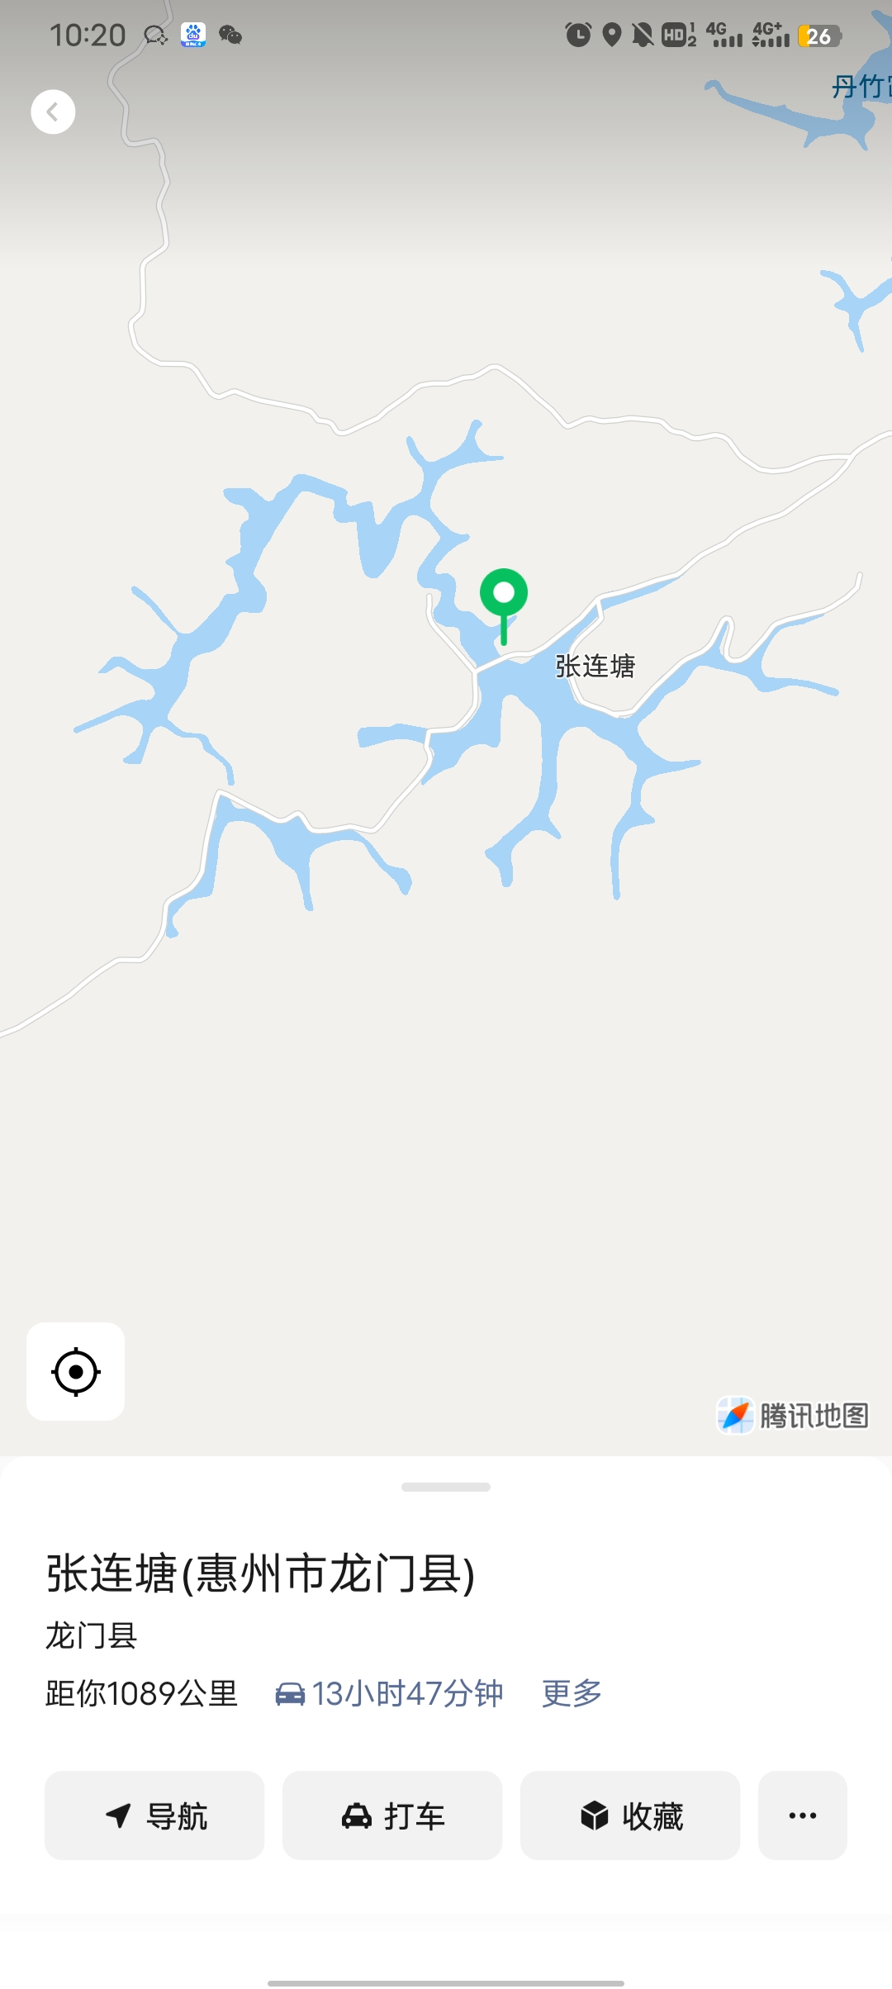
市场规模测算 · P8 / B9
自下而上市场规模：拒绝假大空，逐层可验可推导
不用千亿大词伪装，严格采用「目标客户数 × 渗透率 × 客单价 × 年频次」自下而上严密推导
算式痕迹
【自下而上推导算式 (Bottom-up Formula / B9)】
■ 核心推导公式：自下而上市场空间 = 辐射城市在校中小学生总数 × 研学渗透率 × 单价 × 年均参营频次。
■ 大湾区目标池：广州、深圳、东莞、惠州、佛山五市中小学生总数合计约 780 万人（来源：广东省教育厅 2025 年统计公报）。
■ 保守渗透率：取生命科学与自然生态特色主题渗透率仅 0.5%（来源：中国研学旅行发展报告 2025 细分渗透率估算）。
■ 目标活跃用户：780 万人 × 0.5% = 3.9 万名活跃研学中小学生。
■ 直接可达研学市场规模 (SAM)：3.9 万人 × 客单价 1,280 元 × 年均 1 次 = 4,992 万元/年（仅限大湾区自营研学）。
容量校准
【市场容量对标与自上而下校准 (B9)】
■ 自上而下参照：2025 年中国研学旅行与营地教育市场规模已达 1,480 亿元，泛自然科普板块占比约 12%（约 177 亿元）。
■ 一期产能消化比：世界鱼窗惠州基地一期年满载接待能力为 10,800 人次，仅占大湾区自下而上测算客群（3.9万人）的 27.6%。
■ 结论前提与可证伪条件 (B13)：以上自下而上测算成立的前提取决于大湾区中小学自然研学渗透率维持在 0.3% 以上；若实际渗透率跌破 0.1%，则该测算规模不成立，一期产能需削减至单周 1 期。
🗺️ 惠州龙门张连塘水库全景微缩地图
天然世界地图状水系分支：各大水湾自然隔离，天然支撑全球河流微缩生态区建设。
来源：广东省教育统计年报及中国研学旅游发展白皮书；数据有效期至 2026-12-31。 ｜ 第 5 / 12 页

Slide 6
产能与物理上限 · P10
产能对得上：收入曲线背后的物理床位与水体上限
坚决杜绝‘收入三年十倍、资源还是那几个’，把接待席位、翻台周期与收入增长牢牢钉死
120 人 / 期
单批物理接待上限 (60舱)
全年上限 75 营期 · 稳态 7,200 人次
1,512 万元
2028 二期综合收入顶棚
研学 1,152万 + 门票 180万 + 鱼种 180万
物理约束
【基地一期物理硬件产能约束 (P10)】
产能对齐
【三年阶梯扩建与对应产能增长规划 (P10)】
■ 营地床位上限：一期设计 60 间特色生态露营舱，单批次最大接待上限为 120 人（物理硬约束，绝不可超负荷接待）。
■ 运营排期频次：全年规划 45 周末 × 每周末 1 期 + 寒暑假 30 期集训营，年最大排期上限为 75 营期。
■ 年研学物理人次顶棚：75 营期 × 120 人/期 × 满载率 100% = 9,000 人次/年（稳态目标按 80% 计为 7,200 人次/年）。
■ 水体生物承载力：水库 1 号水湾自然水面 280 亩，设计目标最大容纳原系种鱼 12 万尾，绝不上超密高污染高密度养殖。
■ 2027 年（样板年）：惠州一期 60 舱，年实际接待 3,600 人次，年研学收入 460.8 万元；水体产出原系苗种 80 万元。
■ 2028 年（扩建年）：惠州二期扩至 150 舱，年接待 9,000 人次，年研学收入 1,152 万元；文旅门票 180 万元；综合收入 1,512 万元。
■ 2029 年（深圳旗舰启动）：启动深圳室内水下数字鱼窗联营，产能增加 20 万人次/年，驱动第二增长曲线。
■ 增长结论前提与可证伪条件 (B13)：以上产能与收入增长成立的前提是水库一期验收合格并取得二期环保许可；若二期许可受阻，则营收规模锁定在一期上限 460 万元。
来源：惠州龙门张连塘水利与营地工程规划设计目标方案；数据有效期至 2026-12-31。 ｜ 第 6 / 12 页

Slide 7
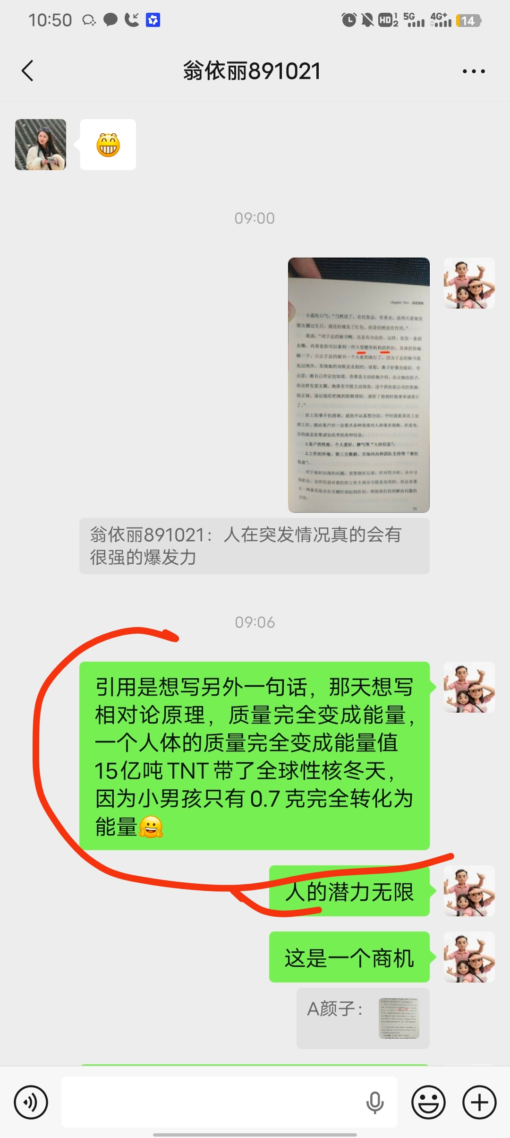
核心壁垒与护城河 · J4 / P13 / P14 / B10
先写不是护城河的：排除假优势，提炼真正的壁垒
对方也能买到、招到、用到的绝不充当壁垒；真正的护城河必须是从数十年的扎实交付中沉淀出来的
先排除项
【明确排除：以下各项均不构成核心护城河 (P13 / B10)】
■ 排除一：AI 生成工具不构成壁垒。对方也有 AI，也能买到算力与大模型接口，会用 AI 绝不是核心护城河。
■ 排除二：常规土建与水族箱工程不构成壁垒。土建外包给施工单位谁都能做，花钱可被复制的工程绝不是核心门槛。
■ 排除三：普通科普文案不构成壁垒。网上的公开演化知识谁都能查到，静态知识复制门槛很低，极易被抹平。
真正护城河
【真正壁垒：数十年时间与稀缺生态沉淀 (P14)】
■ 种质资源活体壁垒 (P14)：黄剑老师 30 余年在全国各水系历经风雨收集保育的纯野生原种群落，不可速成、不可工业化复制！
■ 天然水系地理壁垒 (P14)：惠州龙门张连塘水库独一无二的“天然世界地图”水湾水系，大湾区两小时车程内绝无第二处同类资源！
■ 哲学与反战剧场 IP 壁垒 (P14)：颜光华老师三江支教淬炼出的生命溯源与反战和平剧本，具有强烈的社会情感共鸣与排他认同。
🧬 生命演化硬核实证：鱼眼到人眼演化图鉴
五亿年生命进阶实证：真正的自然野性造物，不可速成的生命演化科普壁垒。
来源：世界鱼窗核心知识产权与种质资源审计档案；数据有效期至 2026-12-31。 ｜ 第 7 / 12 页

Slide 8
团队能力拼图 · P15
团队匹配度：回答‘这件事谁干过’，而不是罗列头衔
核心人员的过往胜任记录直接对齐待赌的三项核心任务，无冗余人员，战力精准覆盖
教育与战略
颜光华 (总策划)
原生鱼领军
黄剑 / Rick 邪
协同力量
工程与研学团队
■ 角色定位：项目发起人 / 总策划 / 剧本主笔
■ 胜任记录一：曾亲赴广西三江乡村落后小学一线支教，主讲《人本质是鱼进化来的》，具备卓越的儿童生命科普教学能力；
■ 胜任记录二：具备 15 年企业战略策划与 AI 工业化工作流落地经验，负责本项目的总体顶层架构、商业闭环与品牌剧场打磨。
■ 角色定位：水产繁育总控 / 原生鱼保育领头人
■ 胜任记录一：30 余年深耕中国及全球各大水系原种野生鱼野外保育，成功掌握 60 余种珍稀原生鱼的活水人工仿生态驯化与自繁技术；
■ 胜任记录二：长期主理惠州龙门张连塘水库生态养殖，深谙该水库每一处水湾的水文季节变化、水温跃层与溶氧动态。
■ 导弹级防腐与水体外壳专家：具备特种材料防护与大型工程耐用结构实操经验，负责水体生态网箱与水下观景设施轻量化设计。
■ 研学运营与自然导师团队：引入专业持有研学旅行指导师证书的一线导师，确保每一堂课均符合安全与教研双重标准。
■ 团队短板坦白：团队此前未直接操盘过万人级景区票务闸机系统，该项业务明确采用成熟 SaaS 系统采购，不自主研发造轮子。
来源：世界鱼窗创始核心团队履历表与过往代表性交付记录；数据有效期至 2026-12-31。 ｜ 第 8 / 12 页

Slide 9
短板与翻车点剖析 · P16
哪里会翻车：坦承现在还不成立的是什么
全篇不仅写优势，更把潜在风险与短板摆在明处，本次融资资金正对着补齐这些短板
致命短板
【三大潜在翻车点与致命风险剖析 (P16)】
资金正对短板
【针对性对冲举措与资金投向 (P16 / B13)】
■ 短板一 · 跨水系鱼类生态隔离风险：若防逃逸与水湾物理阻隔失效，不同水系鱼种窜流可能引发物种竞争或局部寄生虫交叉感染。
■ 短板二 · 极端洪涝与降雨水质骤变风险：广东龙门属暴雨频发区，若山洪暴发导致水库泥沙浑浊度激增，将严重影响观景体验与鱼类存活。
■ 短板三 · 季节性研学淡旺季波动风险：中小学学期中平日上课，研学流量高度集中于春秋周末与寒暑假，平日可能面临空置折旧。
■ 针对短板一：本次融资中单列 600 万元专项用于‘柔性生态双层防逃网 + 微气泡生态屏障’，确保各水湾严格物理隔离。
■ 针对短板二：严格参照永阳水利防洪评估报告经验，设置上游沉砂缓冲池与溢洪道分流沟，保持水湾核心观景池水体澄澈。
■ 针对短板三：周一至周五闲置期开放为‘大湾区野生原种鱼育种科研基地 + 摄影创作者驻留地’，平抑季节性收入波动。
来源：世界鱼窗风险管理矩阵与水利工程防洪技术规范；数据有效期至 2026-12-31。 ｜ 第 9 / 12 页

Slide 10
行业红线与合规 · P17 / B1
行业红线与资质：查到条款号，绝不写一句‘符合规定’
逐项对照国家法律法规条款号，守住生物安全、水利水务、野生动物保护三大合规底线
条款核查
【三大国家法规条款号逐条核验 (P17 / B1)】
■ 红线一 · 生物安全防范：《中华人民共和国生物安全法》第 23 条与第 60 条规定，严禁擅自引进、释放或者丢弃外来物种。
➔ 合规落地：世界鱼窗一期 100% 仅选用已列入农业农村部水生生物引进名录的常规观赏种或纯国内本土江河流域原生鱼！
■ 红线二 · 国家保护物种名录：《中华人民共和国野生动物保护法》第 25 条，禁止生产、经营使用国家重点保护水生野生动物。
➔ 合规落地：涉及长江胭脂鱼等国家重点保护水生野生动物，严格依法申领《水生野生动物人工繁育许可证》并佩带合法标识码。
■ 红线三 · 水库防洪安全：《中华人民共和国水库大坝安全管理条例》第 14 条，禁止在大坝管理范围内兴建妨碍大坝安全的建筑物。
➔ 合规落地：营地与观景设施全部采用岸上可移动装配式木屋与浮动无动力浮桥，绝不触碰大坝主体，不设永久性硬质阻洪构筑物。
来源：《中华人民共和国生物安全法》《野生动物保护法》《水库大坝安全管理条例》；数据有效期至 2026-12-31。 ｜ 第 10 / 12 页

Slide 11
融资诉求与资金用途 · P12 / B4 / B5
融资诉求与资金用途明细：分项之和严密对齐 1,500 万元
这笔钱买下一个明确可观察的交付里程碑，绝不拿去做不可控的长期消耗
600 万元
水库微缩水体防洪
柔性双层网工程
400 万元
原系原种鱼引种驯化
检疫亲本池建设
300 万元
反战沉浸剧场硬件
水上声光实景装置
200 万元
运营铺底与应急金
18个月流动性储备
股权条款
【融资条款明细 (P11 / B5)】
预算拆解
【资金用途分项预算表 (分项和 1,500 万 / B4)】
■ 融资金额：人民币 1,500 万元整（￥15,000,000 元）。
■ 出让股比：投后 10.0% 股权（普通股或具备合理回购权的优先股）。
■ 投后估值：人民币 1.50 亿元整（对应投前估值人民币 1.35 亿元）。
■ 资金买下的里程碑 (P12)：完成惠州龙门张连塘一期三大流域微缩工程，实现 100 场次研学营交付并达成月度单月打平！
■ 1. 张连塘水库一期微缩流域水体隔离与防洪改造工程：600 万元（占比 40.0%）。
■ 2. 全国江河珍稀原种鱼活体种质采集、检疫驯化与亲本池建设：400 万元（占比 26.7%）。
■ 3. 沉浸式反战和平研学剧场硬件、原始人实景装置与水上声光设施：300 万元（占比 20.0%）。
■ 4. 18 个月运营团队铺底、生态科研流动资金与极端气候应急准备金：200 万元（占比 13.3%）。
■ 校验结论 (B4)：分项总计 600 + 400 + 300 + 200 = 1,500 万元，与申请融资金额严密对齐，零差额！
■ 预算结论前提与可证伪条件 (B13)：以上资金分项成立的前提是水库一期网箱工程在 180 天内按预算竣工；若工期超期逾 90 天，则按协议冻结非工程支出以保水体安全。
来源：世界鱼窗天使轮投资协议条款清单与工程预算表；数据有效期至 2026-12-31。 ｜ 第 11 / 12 页

Slide 12
估值逻辑与退出机制 · P22 / P23 / P24 / P25
估值合理性、退出路径与明确的止损线
对标文旅与自然研学行业倍数，给出清晰退出渠道，设定不可逾越的止损清算条件
10 倍 P/E 对标
投前 1.35 亿估值合理性
对标 2028 稳态净利 1,400 万元
越冬成活率 < 80%
铁律止损叫停线 (Kill Criteria)
立即终止重资产投入并清算退款
估值与止损
【估值合理性与止损线 (P23 / P24 / B11)】
退出与拍板
【退出路径与待拍板事项 (P22 / P25)】
■ 估值锚定对标 (P23)：投前估值 1.35 亿元，对应 2028 年二期成熟稳态预计净利润 1,400 万元的约 10 倍 P/E，低于大湾区同类自然文旅项目 15-20 倍平均估值水平。
■ 铁律止损线 (Kill Criteria / B11 / P24)：
• 止损条件一：若一期试水 500 尾野生原种鱼 30 天越冬成活率低于 80%，立即停止全库重资产改造，启动备用水体评估；
• 止损条件二：若首期 100 人早鸟营招募 60 天内付费转化率低于 50%，立即终止后续扩建，按协议退还剩余投资款并及时清算。
■ 退出路径一（产业并购）：培育成熟后向大湾区文旅央企/国企（如华侨城、深投控等生态文旅板块）整装并购退出。
■ 退出路径二（后续融资）：惠州样板跑通后启动深圳旗舰站项目，由下一轮战略投资人受让老股实现退出。
■ 待投资人与合伙人拍板事项 (P25)：
1. 经营主体架构设立选择：拟设立“惠州世界鱼窗生态科技有限公司”作为一期项目运营主体，由投资人审定公司章程；
2. 票务分销渠道分成机制：大湾区研学机构分销返佣比例上限拟定为 15%，待董事会首次会议最终拍板定案。
来源：世界鱼窗投资协议草案与投后风险处置方案；数据有效期至 2026-12-31。 ｜ 第 12 / 12 页

